Slide 1
Variational Autoencoder (VAE)
& Graph Variational Autoencoder(GVAE)
February 7, 2023
Notes:
안녕하세요 저는 Variational Autoencoder and Graph Variational Autoencoder 발표를 맡은 배지환입니다.

Slide 2
Contents
Introduction
Structure of VAE
Structure of GVAE
Implementation
Conclusion
Notes:
발표의 목차는 다음과 같습니다. 우선 VAE를 이해하기 위한 prerequisite들을 정리하고 이어서 VAE와 GVAE를 살펴보도록 하겠습니다. 마지막으로 저의 implementation과 결론으로 마무리하고자 합니다.

Slide 3
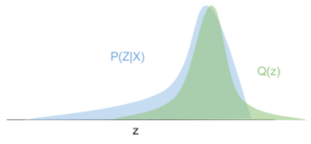
Introduction
Variational Inference + AutoEncoder = VAE
Variational Inference : Approximating target distribution with a simpler distribution
ex) 사후확률(posterior) 분포 𝑝(𝑧 |𝑥) --> 𝑞(𝑧) ~ Normal
Notes:
우선 VAE는 Variational Inference와 Autoencoder의 결합으로 이해하시면 편할 것 같습니다. 따라서 논문 분석에 앞서 variational inference와 Autoencoder에 대해 먼저 알아보겠습니다. 첫번쨰로 Variational Inference란 사후확률 분포 𝑝(𝑧 |𝑥)를 다루기 쉬운 확률분포 𝑞(𝑧)로 근사하는 걸 말합니다. 근사화해서 구하는 이유는 정확한 사후확률 분포를 계산하는 게 불가능에 가까울 정도로 어려운 경우가 많기 때문입니다. VI를 도식화한 그림은 보이는 바와 같습니다. 이는 사후확률 분포 p of z given x를 우리가 익히 알고 있는 정규분포 Q(z)로 근사한 케이스입니다.

Slide 4
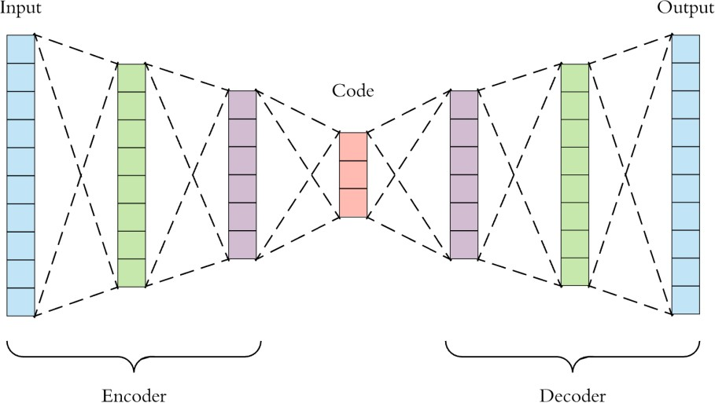
Introduction
Variational Inference + AutoEncoder = VAE
AutoEncoder : “The aim of an autoencoder is to learn a representation (encoding) for a set of data “
AutoEncoder (AE)
Notes:
이어서 AutoEncoder에 대해 알아보겠습니다. 오토인코더(Auto Encoder)란 입력이 들어왔을 때, 해당 입력 데이터를 최대한 compression 시킨 후, compressed data를 다시 본래의 입력 형태로 복원 시키는 신경망입니다. 이때, 데이터를 압축하는 부분을 Encoder라고 하고, 복원하는 부분을 Decoder라고 부릅니다. 압축 과정에서 추출한 의미 있는 데이터 Z를 보통 latent vector라고 부릅니다.

Slide 5
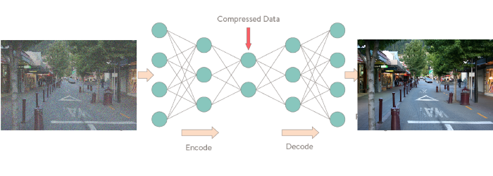
Introduction
Variational Inference + AutoEncoder = VAE
AutoEncoder : “The aim of an autoencoder is to learn a representation (encoding) for a set of data “
Common Applications:
Anomaly Detection
Image Denoising
Notes:
Auto Encoder는 핵심적인 representation들을 학습하기 때문에 Anomaly Detection과 Image Denoising에 주로 사용됩니다. 정상적인 데이터는 압축과 재건 과정을 거쳐도 원본과 비슷하게 복구가 되고 그렇지 않은 데이터들은 reconstruction error가 크게 발생되는 autoencoder의 성질 때문이죠. 위의 노이즈 낀 사진이 autoencoder를 통과해서 노이즈가 없는 깔끔한 사진을 생산해냈음을 확인할 수 있습니다.

Slide 6
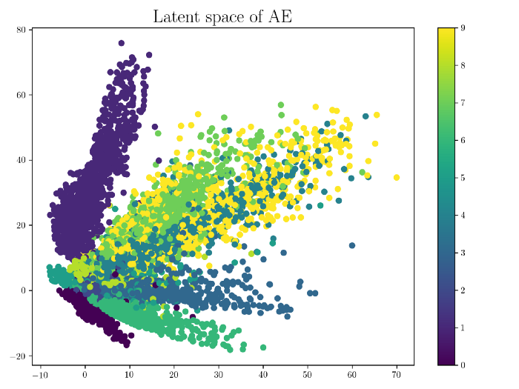
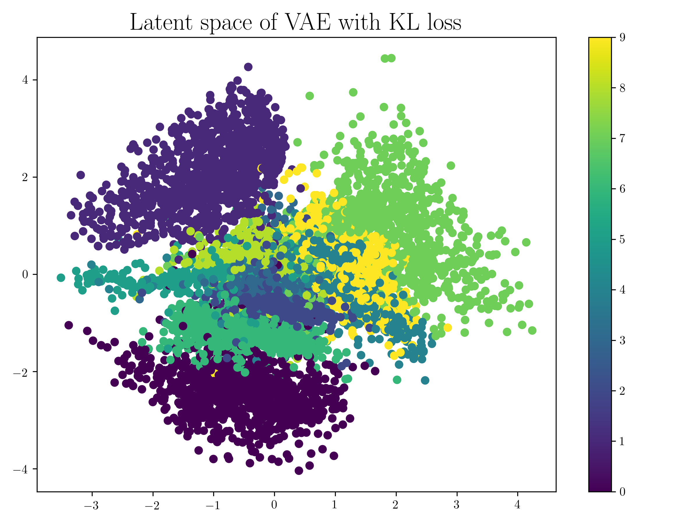
Introduction
Why VAE?
Notes:
그럼 VAE를 이해하는데 필요한 Variational Inference와 Auto Encoder에 대해 알아보았으니 왜 VAE를 사용하는지에 대해 한 번 알아보도록 하겠습니다. VAE는 기본적으로 generative model입니다, 즉, 특정 feature을 받아서 이미지를 생성해내는 모델인거죠. 그런데 좌측 도표에서 보여지듯이 단순히 Auto encoder를 적용하게 되면 잠재 공간에 전혀 mapping 되지 않는 데이터들이 있습니다. 이 그림이 잠재공간인데 중간중간 빈 공간들이 있음을 확인할 수 있습니다. 따라서 저 공백에 해당하는 점들을 encoder에 넣게 되면 output은 우리가 아는 결과물이 아니게 될 것입니다.
조금 더 쉽게 풀어 설명하면 기존에 학습했던 데이터에 관한 정보에 대해서만 올바른 결과물을 낼 수 있다는 것입니다. 예를 들어 mnist 데이터 중 잠재공간에 학습되지 않은 데이터가 들어왔을 경우 decoder를 통과한 아웃풋이 전혀 글씨처럼 안보일 것입니다. 이걸 잠재 공간이 정규화 되지 않았다라고 표현을 합니다.
따라서, 특정 부분과 특정 클러스터에서만 output 생성이 가능한 상황을 방지하기 위해 VAE가 고안된것입니다. 오른쪽 사진이 VAE를 거친 잠재공간입니다. 균등하게 데이터들이 학습되고 있음을 확인할 수 있죠. VAE가 어떻게 오른쪽 그림과 같이 잠재공간을 정규화하는지 다음 슬라이드에서 알아보겠습니다.

Slide 7
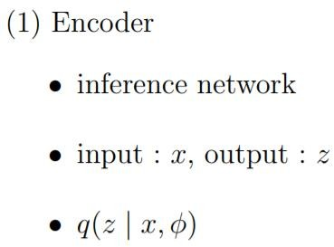
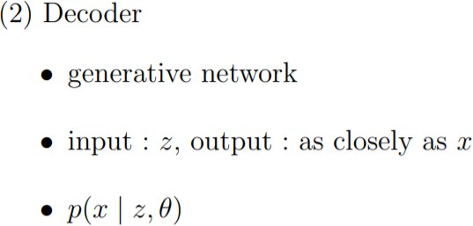
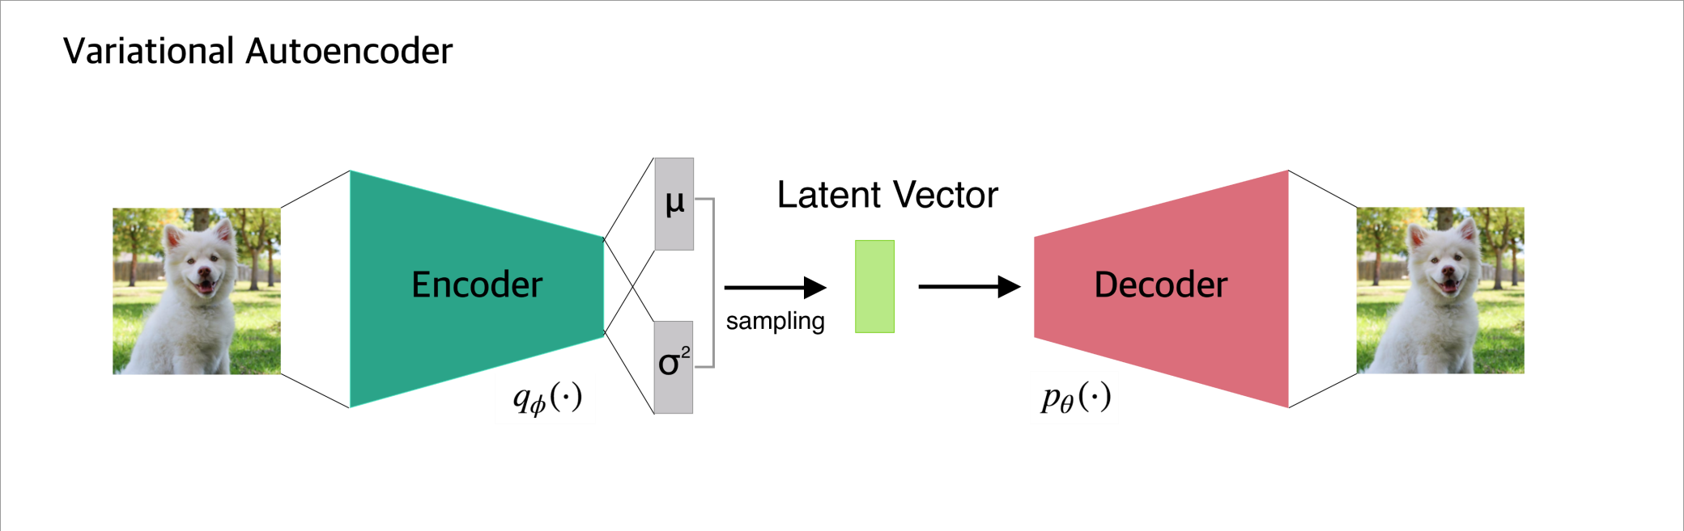
Introduction
z
X
Notes:
위의 그림에서 보여지듯이 vae는 기존 auto encoder와 다르게 평균과 시그마를 데이터에서 추출하게 됩니다. 그리고 각각을 샘플링하고 조합하여 Z를 구합니다. 다음과 같은 방법으로 정규화를 하게되면 빈 공간이 없고 균등한 아웃풋이 나오게 되는것이죠. Latent Vector Z에는 image의 orientation이나 특징과 같은 feature들이 포함되어 있습니다. 그래서 저희가 하고 싶은건 z라는 latent factor이 주어졌을 때 x라는 결과를 낼 수 있는 p라는 함수를 구하는 것입니다. 따라서 VAE는 사실 인코더를 위한게 아니라 디코더에 초점을 맞춘 모델이라는 것을 알 수 있습니다. Z라는 latent factor로부터 x를 만드는 generative model인거지요.

Slide 8
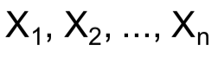
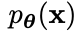
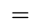
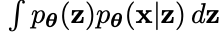
VAE
Given I.I.D data, we want to learn model parameters to maximize likelihood of training data
X
Decoder
Network
Z
Notes:
정리를 해보자면 저희는 지금 z라는 잠재 벡터가 주어졌을 때 우리가 원하는 x가 나올 확률이 최대가 되게 하는 probability distribution을 구하고 싶은거죠. 여기서 데이터라는 것은 샘플과 같은 것으로 IID(Independent and Identically Distributed)라는 가정을 따릅니다. 그러면 아래와 같은 총 n개의 이러한 데이터를 고려해보도록 하겠습니다. Xi는 아래와 같은 확률 밀도 함수로부터 샘플링된 데이터입니다. 그렇다면 우리가 구하고자 하는 p theta of x의 확률은 X와 z가 동시에 일어날 확률을 z에 대해서 적분하면 구할 수 있겠죠. 쉽게 말하면 x와 z의 교집합을 모든 z에 대해서 더하는 개념이라고 생각하시면 됩니다.

Slide 9
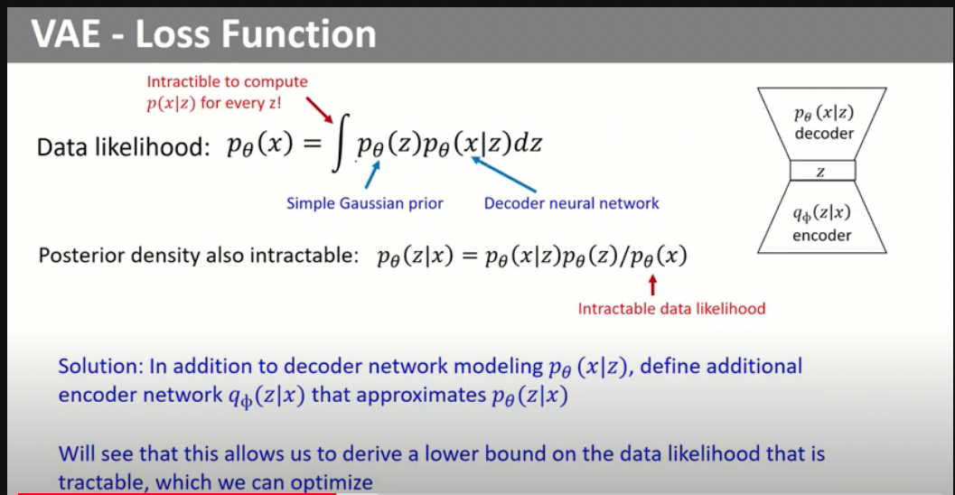
VAE
Data Likelihood :
Intractable to compute for every Z
Define additional encoder network q(z|x) that approximate p(x|z)
Notes:
p(x)를 구하기 위해 p(z)를 가우시안으로 일단 가정하면 계산할 수 있고 뒤에 있는 p(xgivenz) 부분은 디코더를 통해 구할 수 있습니다. 그런데 문제는 이 식을 모든 z에 적분하는게 intractable하다는 점입니다. 그래서 이를 해결하기 위해 decoder 부분뿐만 아니라 encoder부분에도 q(z|x)라는 식을 정의해서 p(z|x)와 유사하게 학습을 시킴으로 p(x)를 구해보자는 시도를 하게됩니다. 정리하자면 원래 VAE는 generative model이기 떄문에 디코더 부분만 있으면 됩니다. 왜냐하면 z의 feature을 추출해서 x에 대한 새로운 데이터를 뽑는것이 목적이기 때문이죠. 그런데 그게 불가능해서 인코더를 설정해서 도움을 받겠다는것이 현재 논문의 취지입니다.

Slide 10
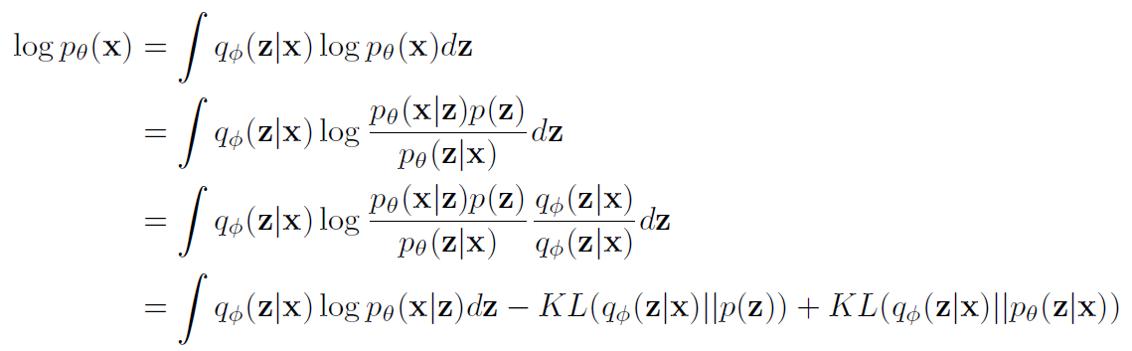
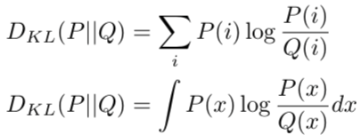
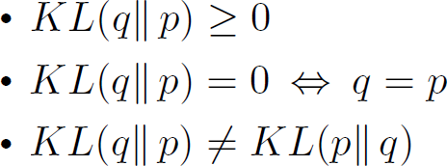
VAE
Notes:
저희는 지금 data likelihood인 P(x)를 maximize 하고 싶은 상황이죠. 식에서 변화하는 방향이 중요한거기 떄문에 로그를 씌워도 상관이 없겠죠. 계산의 편의성을 위해 로그를 씌워줍니다. q(z|x)를 모든 z에 대해서 적분해주면 1이기 때문에 위 항을 곱해줘도 상관 없겠죠. 또한, log p(x)는 z와 상관 없기 떄문에 log를 적분식 안에 넣어도 등식이 성립합니다. 이어서 p(x)를 bayes theorem에 따라 다음과 같이 바꿔줍니다. 이후 분모분자에 동일하게 q phi z given x를 곱해도 상관없죠. 이어서 log의 성질을 이용해 식들을 세 개의 항으로 분해시켜줍니다. 두번째 항과 세번쨰 항은 KL Divergence 식이라는 것을 알 수 있습니다. KL Divergence는 P 분포와 Q 분포가 얼마나 다른지를 측정하는 방법입니다. 여기서 통계적으로 P는 사후, Q는 사전분포를 의미합니다. KLD는 값이 낮을수록 두 분포가 유사하다라고 해석합니다. 예를 들어 두 분포가 같다면 log안의 값이 1이 되어 divergence값은 0이 되겠죠. 두 분포의 차이가 클수록 divergence값은 커지니 분포의 다름의 정도를 추정할 수 있는 척도임을 알 수 있습니다.

Slide 11
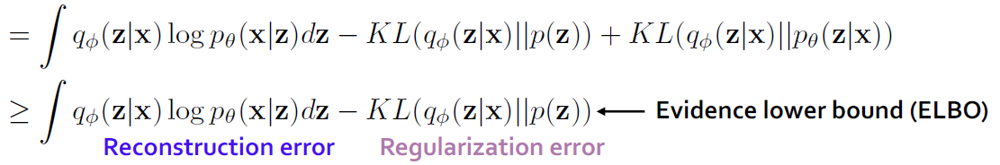
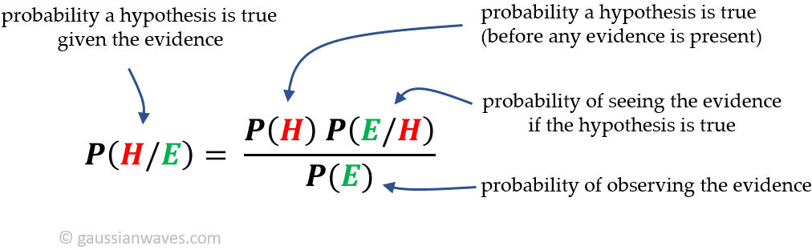
VAE
( Non-Negative )
Maximizing Evidence Lower Bound(ELBO)
Notes:
위 식을 계산하려고 봤더니 세번째 항은 x에서 z로 오는 역방향이기에 추정이 불가능합니다. 저희가 z라는 latent space에서 x라는 이미지로 복원하는 건 가능해도 x에서 z로 가는건 p theta함수로는 안되죠. 그치만 알 수 있는 사실은 kl divergence는 결국 두 분포의 차이기 때문에 0보단 클것이라는 거죠. 그래서 0보다 크게 두고 나머지 앞에 두 항을 elbo라고 두고 문제를 풀게 됩니다. ELBO는 Evidence lower bound의 약자입니다. Lower bound는 이해가 되지만 왜 Evidence가 붙냐하면 bayes’ theore에서 q theta를 evidence로 부르기 때문입니다. 왼쪽은 z에서 x가 나오는 확률을 최대화하는거 즉, decoder가 작동하게 만들어준다고 이해하면 되고,. 오른쪽은 encoder를 통과하는 애가 z의 distribution과 같게 만들어주는 것이라고 이해하면 됩니다됨. . Variational lower bound를 설정하고 두고 나머지 항들만 신경써서 쎄타와 파이만 맥시마이즈 하는 것 즉 각각 encoder와 decoder의 파라미터를 구해주는것이 목적이 되겠습니다.

Slide 12
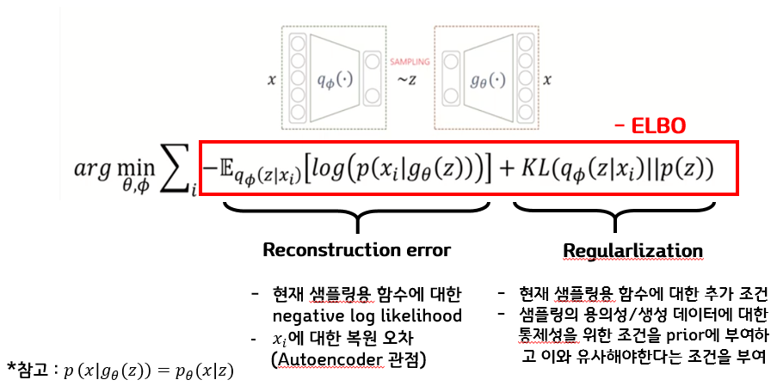
VAE
Reconstruction Error
Regularization
Notes:
보통 optimization에서는 minimization 문제를 다루기 때문에 minus를 달아주고 min문제로 바꿔주었습니다. 왼쪽은 z를 넣었을 떄 x가 나오게 할떄의 오차이므로 reconstruction error라고 부르고 오른쪽 식을 살펴보면 x가 주어졌을 때, z의 distribution이 내가 가정한 z의 distribution과 일치하게 만드는 역할을 하는 term, 즉 overfitting을 방지하는 term이기에 regularization term이라고 부릅니다.

Slide 13
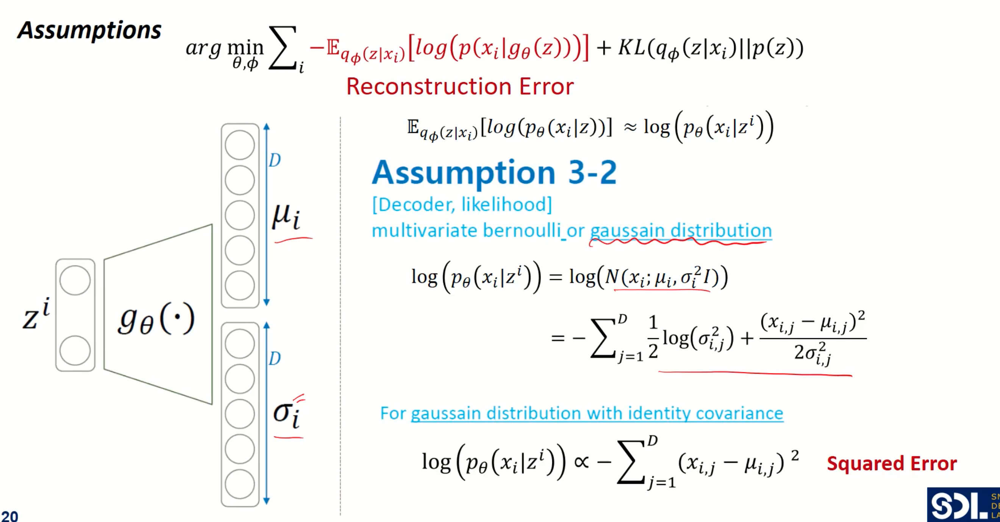
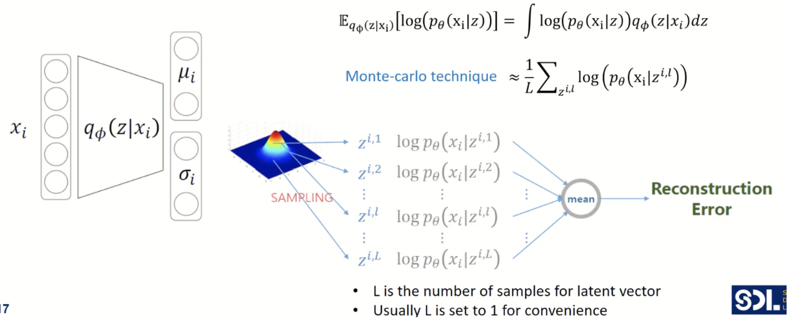
VAE
Notes:
그럼 실제로 계산을 어떻게 하는지 살펴보겠습니다. 우선 reconstruction 부분을 보면 적분이 필요한데 모든 z에 대한 적분이 쉽지 않습니다. 이런 경우엔 일반적으로 Monte-carlo technique을 사용합니다. 몬트 카를로 방법은 실제의 true expectation값과 아주 큰 숫자의 샘플링을 해서 평균을 구한값과 거의 동일할 것이라는 가정하에 여러번의 샘플링의 평균으로 expectation을 추정하는 방법입니다. 그런데 딥러닝에서는 배치가 너무 크기에 이를 쓰기가 제한됩니다. 따라서 논문에서 L을 1로 가정하고 샘플링을 한번만하고 이를 대표값으로 사용하였습니다.

Slide 14
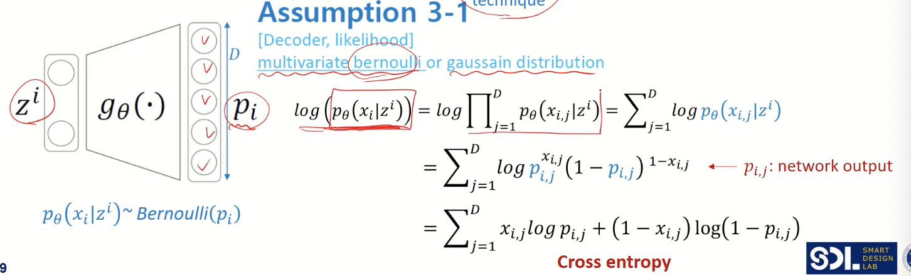
VAE
Notes:
하지만 여기까지의 최종 식 또한 확률 분포로 표현이 되어있기 때문에 계산을 하기위해서 식을 변형해주어야 합니다. 저희가 일반적으로 사용하는 분포로는 베르누이나 가우시안이 있죠. 먼저 첫번째로 베르누이를 따른다고 가정 해보겠습니다. 그러면 p세타 식을 베르누이 식으로 변형해주고 그런 뒤 로그의 성질을 이용해서 정리를 해주면 저희가 익숙한 cross entropy식이 나오게 되는 것을 확인할 수 있습니다.

Slide 15
VAE
Notes:
그럼 이어서 가우시안으로 가정했을 때는 어떤 결과가 나오는지를 알아보도록 하겠습니다. 시그마가 1이라고 가정해서 identity covariance를 가정하면 위와 같은 식이 나오는데요. 여기서 분자부분에 집중한다면 log p theta는 -squared error에 비례한다고 표현이 가능해집니다. 결국 정리하자면 가우시안으로 가정하면 squared Error가 되고 베르누이로 가정하면 cross entropy가 됩니다.
VAE의 Encoder는 기본적으로 가우시안을 사용하지만, Decoder를 다양하게 바꿔주면, 이때는 reconsturction error식만 바꿔주면 되겠죠, 다양한 VAE structure를 생성할 수 있습니다.

Slide 16
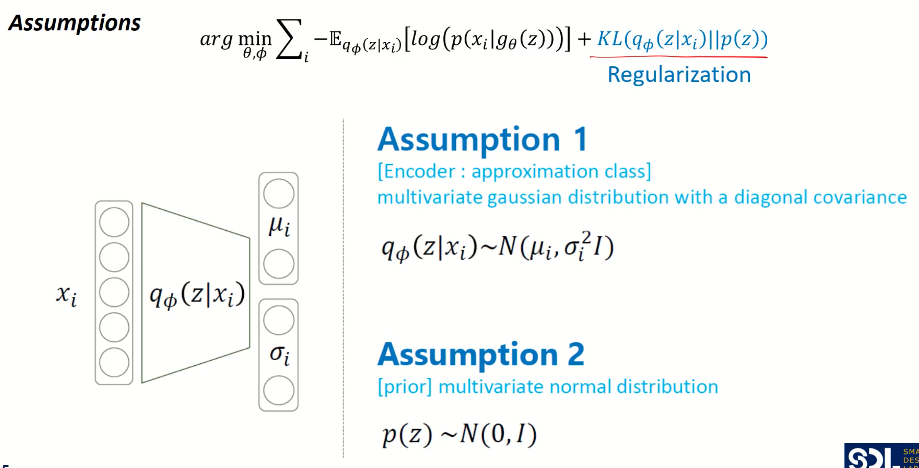
VAE
Optimization Assumptions
Regularization
Notes:
이어서 Regularization 파트를 계산해보도록 하겠습니다. 이를 위해서 두가지의 가정이 필요합니다. 먼저 첫번째 가정은, 일단 인코더를 통과해서 나오는 distribution이 normal distribution을 따른다는 가정입니다. 즉 multivariate gaussian distribution을 따르는데 diagonal한 covariance를 가진경우인거죠. 두번째 가정은 z에 대한 distribution은 평균이 0이고 모든 표준편차가 1인 그래서 covariance가 단위행렬로 표현이 되는 그러한 분포로 가정하는 것입니다. 인코더를 통과하는 친구는 실제로는 multivariate Gaussian distribution에 diagonal covariance를 갖는 친구지만, 우리가 실제로 z에 대한 distribution은 그냥 평균이 0이고 모든 표준편차가 1인 표준 정규분포로 가정하고 둘을 같게 해주면 최적화 시켜줄 수 있습니다.
그리고 같게 만들 때 사용하는 metric이 KL Divergence입니다

Slide 17
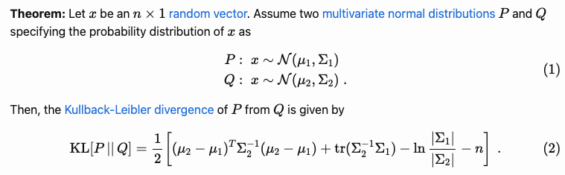
VAE
Notes:
multivariate normal distribution을 따르는 분포들의 kl divergence식은 다음과 같은 식으로 정리됩니다. 유도과정은 논문의 appendix에 있는데 어렵지 않아서 궁금하시면 찾아보신걸 추천드려요.

Slide 18
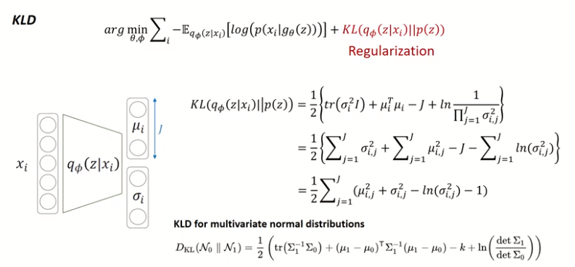
VAE
Notes:
저희가 N1에 해당하는 p(z)를 평균이 0이고, 표준편차가 1인 normal distribution이라고 가정했기 때문에 KLD식의 평균과 표준편차에 해당하는 값들에 모두 0과 1을 넣어주고 식을 정리해주면 최종적으로 encoder를 통과한 뮤와 시그마만 남게되기 때문에 그 값들을 넣어주면 마지막 줄과 같은 Regularization 값을 계산할 수 있습니다.

Slide 19
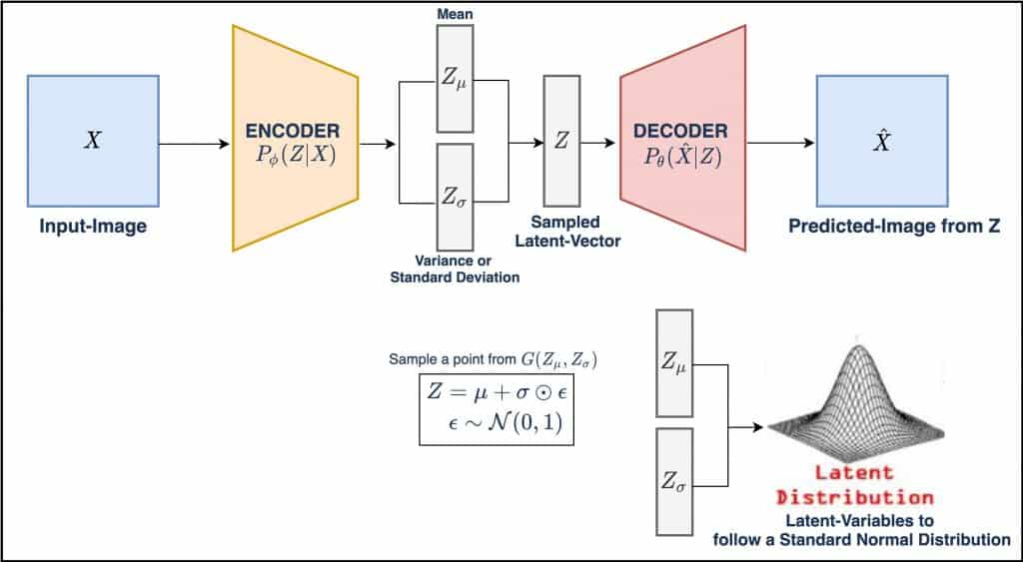
VAE
VAE Structure
Notes:
정리를 해보자면 x가 인코더 안에 들어가면 뮤와 시그마를 생성해냅니다. 그리고 저희는 이 둘의 조합으로 z를 샘플링합니다. 이어서 Z가 디코더를 통과하는데 z를 베르누이 혹은 가우시안으로 가정을 해줍니다, 그렇게 되면 loss function은 reconstruction error와 regularization의 조합으로 표현이 되고 reconstruction error는 베르누이를 따른다는 가정하에 cross entropy식으로 표현이 되고, regularization는 kl divergence식으로 표현이 됩니다. 동일하게 디코더 분포를 가우시안으로 가정하게 되면 reconstruction error식만 mse로 바꾸어주면 됩는거죠. 그런데 문제가 있습니다. 저희가 학습을 시키려면 backpropagation을 해야되는데 z를 뮤와 시그마로 샘플링하는 과정을 어떻게 식으로써 표현하냐는 거죠.

Slide 20
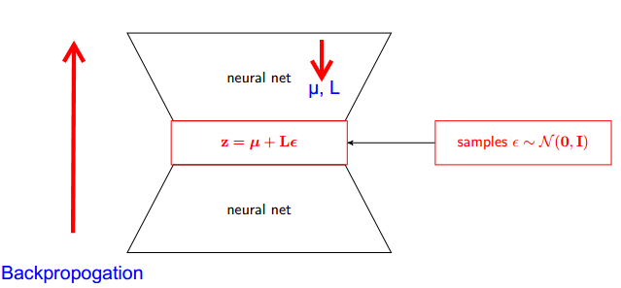
VAE
Notes:
샘플링한다는 행위가 수식으로 표현 불가능하기 때문에 reparemitzation trick을 사용해줍니다. Mu와 시그마를 이용해서 직접적으로 분포를 구하는 것이 아니라 표준정규분포를 따르는 epsilon이라는 변수를 이용해서 mu+sigma 곱하기 epsilon으로 z를 표현해줍니다. 이렇게 되면 샘플링을 수식으로 표현할 수 있어 backpropagation이 가능하게 되죠.

Slide 21
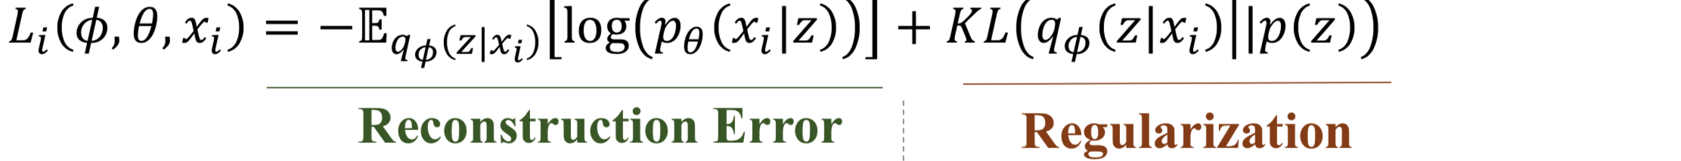
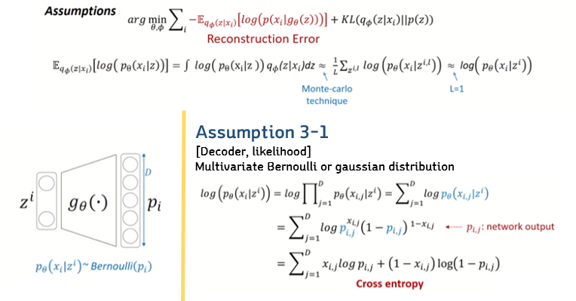
VAE
Notes:
결국 코딩에서 필요한 것은 최종 loss function이죠. Loss function의 두개의 component들을 코딩가능한 ,계산 가능한 수식으로 바꾸려고 했던건데, kl divergence가 이렇게 됐고 reconstruction error가 베르누이를 따를때 cross-entorpy로 바꼈잖아요 이 두개의 식을 objective function으로 코드에 넣어주면 neural network를 VAE로 만들어줄 수 있겠죠.

Slide 22
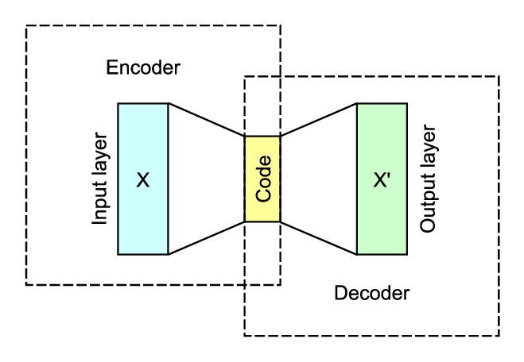
GVAE
Notes:
이어서 VAE를 그래프에 적용한 GVAE에 대해 살펴보도록 하겠습니다. GVAE의 기본 structure는 VAE와 유사합니다. Encoder, latent space, 그리고 decoder의 구조로 이루어져있습니다. 우선 Encoder부터 살펴보겠습니다.

Slide 23
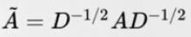
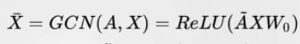
GVAE
First Neural Net of Encoder
Notes:
Encoder에는 두개의 layer로 이루어져 있습니다. 첫번쨰 layer에서는 GCN을 그래프에 적용하게 됩니다. 여기서 A는 adjacent matrix이고 x는 각 노드의 feature을 담고 있는 matrix입니다. A tilda는 A를 정규화 시킨 matrix이고 GCN을 하게 되면 GCN 논문에서와 동일한 방법의 operation을 하게됩니다.

Slide 24
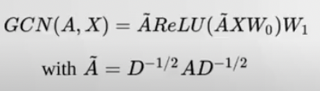
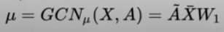
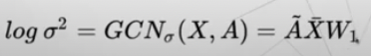
GVAE
First Neural Net of Encoder
Second Neural Net of Encoder
Notes:
이제 두번쨰 layer에서는 평균 mu와 log sigma 제곱을 학습합니다. 초록색으로 칠해진 부분이 encdoer의 첫번쨰 부분이고 보라색 부분이 두번째 부분입니다.

Slide 25
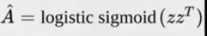
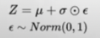
GVAE
Inner product between latent variable Z
Notes:
Encoder에서 학습한 mu와 log sigma 제곱을 구한 이후 vae와 동일하게 reparametization trick을 사용해서 z를 샘플링합니다. 샘플링한 z를 decoder에 통과시키게 되면 decoder에서는 z와 z transpose의 내적값으로 A tilda와 유사한 A matrix를 복원하게 됩니다.

Slide 26
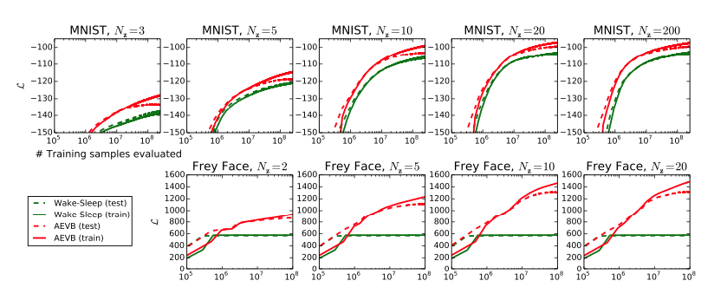
Experiment
Notes:
이어서 VAE를 사용한 experiment 결과를 살펴보도록 하겠습니다. 일단 위 그래프들은 VAE 알고리즘을 lower bound를 기준으로 다른 related 알고리즘과 비교한 그래프입니다. MNIST와 Frey Face 데이터에 적용하였고 다양한 latent variable 수에 대해서 성능을 비교하였습니다. Hidden unit의 개수는 auto-encoder 논문을 참고하여 설정하였고 성능들은 unit의 개수에 크게 영향을 받지 않았습니다. 실험 결과 모든 실험에서 VAE가 다른 비교군 알고리즘보다 빠른 lower bound convergence를 이루었습니다. 흥미로운 사실은 잠재 변수의 개수가 증가해도 오버피팅이 일어나지 않았다는 것입니다 이는 loss function의 두번쨰 항인 regularization term의 영향 때문으로 판단됩니다.

Slide 27
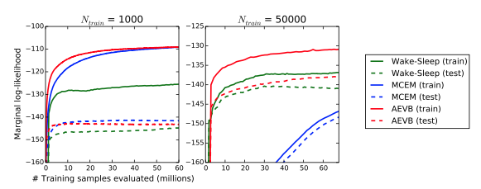
Experiment
Notes:
앞선 지표에서는 Elbo가 얼마나 빠르게 converge하는지를 살펴보았습니다. 낮은 차원의 잠재 공간에서는 generative model의 marginal likelihood 자체를 구할 수도 있습니다. 공식의 유도는 논문 Appendix D를 참고하시면 됩니다. 쉽게 말해서 본래 p theta x를 구할 때 모든 z에 대해서 적분이 불가능 했었던 문제가 있었는데 low dimension에서는 이 marginal likelihood를 마코브체인 몬트카를로 기법으로 구하는 겁니다. 위 실험에서도 동일한 MNIST 데이터를 사용했는데 wake sleep 방법이나 Monte carlo 방법에 비해 convergence가 더 빨리 이루어진다는 것을 알 수 있습니다.

Slide 28
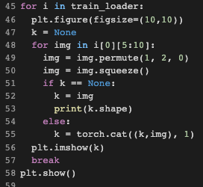
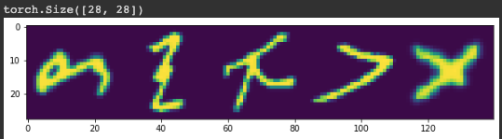
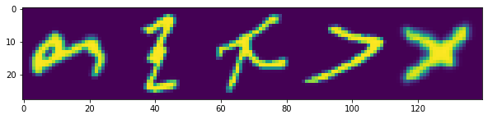
Implementation – VAE
Notes:
이어서 저의 code implementation을 소개하고자 합니다. 논문에서는 mnist data를 사용했었는데 저는 E-mnist라고 숫자가 아닌 글자의 손글씨 데이터를 사용해서 구현을 해보았습니다. 우선 데이터가 어떤 모양인지를 5개의 데이터를 합쳐서 프린트를 해보았는데 다음과 같은 글씨들이 나왔습니다. Tensor 크기는 28 by 28로 기존 mnist와 동일했습니다. 잘 보시면 중간에 제트 파이 알파 등의 익숙한 기호들의 글씨가 있는 것을 확인할 수 있습니다.

Slide 29
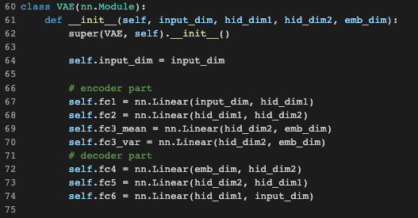
Implementation – VAE
Notes:
이어서 VAE 내부 코드를 살펴보겠습니다. 우선 init에서 VAE는 input dimension, 2개의 hidden dimension, 그리고 embedding dimension의 수를 input으로 받게 됩니다. Encoder부분을 살펴보면 인코더에 들어온 데이터는 fc1과 fc2를 거쳐서 차원 축소를 하게 됩니다. 그리고 fc2의 결과 값은 fc3_mean과 fc3_variance를 학습하는데 사용됩니다. Fc3 두개의 layer 모두 주어진 embedding dimension에 주어진 데이터를 mapping시킵니다. 이어서 디코더를 살펴보면 encoder의 operation의 역을 수행하는 것을 볼 수 있습니다. Embedding dimension에서 hidden dimension2, hidden dimension 2에서 hidden dimension 1, 그리고 본래의 input dimension까지 decoding함을 확인할 수 있습니다.

Slide 30
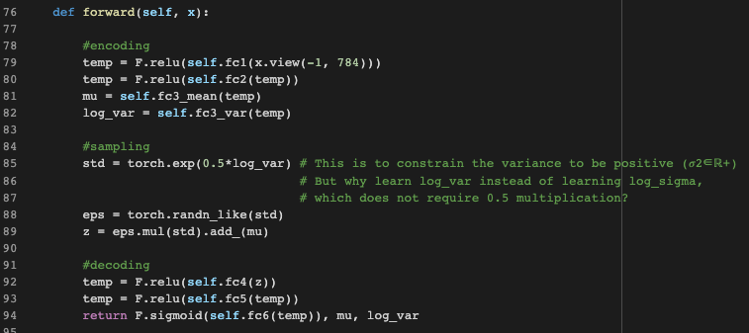
Implementation
Implementation – VAE
Notes:
이어서 VAE의 forward함수를 살펴보겠습니다. 우선 28 by 28인 emnist 데이터를 fully connected layer에 넣기 위해 1 by 784 텐서로 바꿔주었고 위에서 정의한 인코더를 통과시켜주었습니다. Fc1 이후 relu, 그리고 fc2 이후 relu를 한 이후에 fc3를 통과시켜 mu와 log variance로 정의해주었습니다. Epsilon을 이용한 reparemitization trick으로 z를 샘플링 해주었씁니다. 사실 코드 주석에서 달아놓긴 했는데 저는 이부분에서 살짝 의문이 들었던게 왜 굳이 log variance를 학습시키는 이유가 궁금했습니다. 논문에서나 author’s github를 봐도 log_var을 학습시키는데 애초에 log_sigma를 학습시키면 0.5를 곱할 필요가 없지 않아서 더 효율적이지 않나라는 의문점이 있습니다. Log를 씌우는 이유는 variance가 음수가 나오는것을 방지하기 위해서라고 이해했습니다.
아무튼 발표를 이어나가자면 decoder부분에는 encoding의 역연산을 해주죠 fc4 통과하고 relu, 이어서 fc5를 통과시키고 relu를 해주고 마지막엔 fc6을 통과시키고 시그모이드를 씌운값을 리턴시켜줍니다.

Slide 31
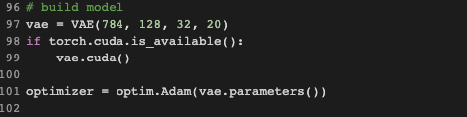
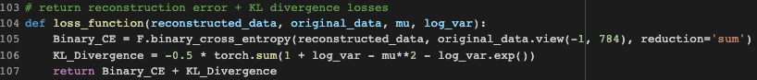
Implementation
Implementation – VAE
Notes:
위에서 정의한 모델을 instantiate해주었고요 dimension은 논문에서 언급한바와 같이 오토인코더의 previous literature에서 소개된 차원을 참고해서 정의 해주었습니다. 또한 loss function은 앞서 설명드린대로 kl divergence와 reconstruction error식이 베르누이 분포를 따른다는 가정하에 cross entropy식으로 정의해서 넣어주었습니다.

Slide 32
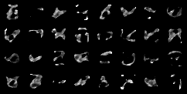
Implementation
Implementation – VAE
Notes:
50번의 iteration을 해주었고 embedding dimension을 20으로 설정해주었을 때 다음과 같은 결과물을 얻을 수 있었습니다.

Slide 33
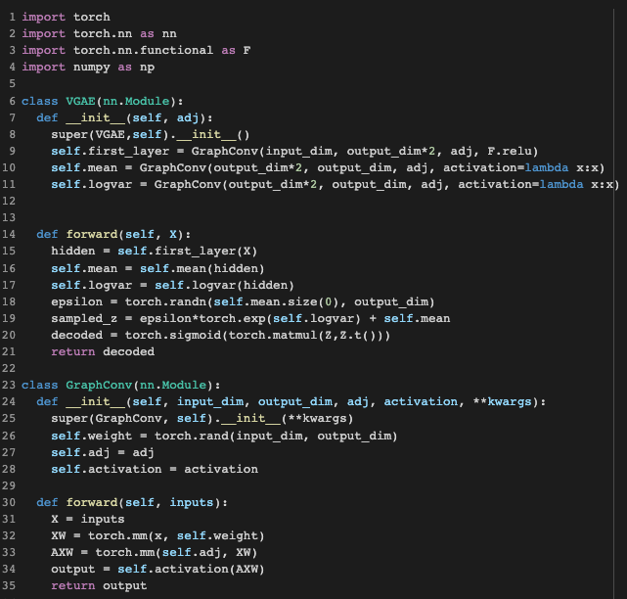
Implementation – GVAE
Notes:
이어서 gvae의 implementation을 살펴보도록 하겠습니다. Gvae의 경우 데이터의 preprocessing이 굉장히 복잡해서 gvae의 class strcuture만 코딩해보았습니다. 우선 init을 살펴보면 아까 설명 드린바와 같이 크게 두가지의 layer로 이루어져 있음을 확인할 수 있습니다. First layer라고 되어있는 변수의 정의를 보면 input dimension의 데이터를 graph convolution을 통해 2곱하기 output dimension의 output을 출력해낸다는 것을 알 수 있습니다. 이떄 adjacent matrix를 그 과정에서 사용하게 되고 layer를 거친 후에 input으로 받는 relu를 activation 함수로 활용합니다. 이어서 self.mean과 self.logvariance는 위에서 나온 first layer 값으로 각각 2곱하기 ouput_dim에서 output_dimension으로의 graph convolution을 진행하게 되고 이번에는 activation function이 자신으로 설정되어 있는데 이는 별도의 activation이 없음을 뜻합니다.
Forward 함수를 살펴보게 되면 위에서 정의한 함수들로 mean과 logvariance의 값을 구해주고 epsilon을 활용한 reparemitzation trick으로 z를 샘플링해줍니다. 이후 샘플링한 z와 z의 transpose의 matrix multiplication으로 decoding을 해주게 됩니다.
그럼 다음 슬라이드에서는 위에 init에서 사용한 graphconv class의 구조에 대해서 살펴보도록 하겠습니다.

Slide 34
Implementation – GVAE
Notes:
Graphconv class를 살펴보면 우선 input dimension, ouput dimension, adjacent matrix, 그리고 activation 함수를 input으로 받습니다. 세부 variable들을 살펴보면 우선 self.weight는 저희가 학습할 값이기 때문에 input output dimension에 맞추어 랜덤한 tensor로 초기화시켜주었습니다. 이어서 forward 함수에서는 받은 input을 weight에 곱해주고 그 값을 A와 곱해주었습니다. 이후 그결과값을 받은 activation함수에 통과시켜 리턴해줍니다. 따라서 앞에서 activation을 relu로 설정한 첫번째 layer에선 relu activation이 통과될 것이고, 두번째 mean과 logvariance를 정의할 땐 아무런 변화 없이 리턴되겠죠.

Slide 35
Conclusion
VAE is a novel estimator of the variational lower bound, Stochastic Gradient VB (SGVB), for efficient approximate inference with continuous latent variables.
Both GVAE and GAE achieve competitive results on the featureless task.
Future work will investigate better-suited prior distributions, more flexible generative models and the application of a stochastic gradient descent algorithm for improved scalability.
Notes:
결론적으로 VAE는 연속형 잠재 변수들을 변분 추론할 때 유용한 알고리즘임을 알 수 있었습니다. 또한 VAE와 이를 그래프에 적용한 GVAE 두개 모두 featureless task에서 좋은 성능을 보였으며 만일 더 정확한 사전 분포, 그리고 더 flexible한 generative model, 그리고 확장성 있는 sgd 알고리즘 적용이 이루어진다면 더 큰 성능 향상을 기대할 수 있을 것으로 보입니다. 마지막으로 살짝 여담이지만 산업경영학동 1층 시너스택 연구실 유리창에 VAE lower bound 식이 ₩적혀 있었습니다. 처음 건물에 왔을 때는 무슨 뜻인지 전혀 몰랐는데 논문을 읽고 연구실을 지날 때 보니 식을 이해하고 알아볼 수 있어 굉장히 뿌듯했습니다. 다른 분들도 혹시 지나가실 때 한번 찾아보시면 재밌을 것 같습니다. 이상으로 발표 마치겠습니다 감사합니다.!

